Slide 1
Почему люди болеют цингой.
Выполнила ученица 4 б класса
Ефимова Марина

Slide 2
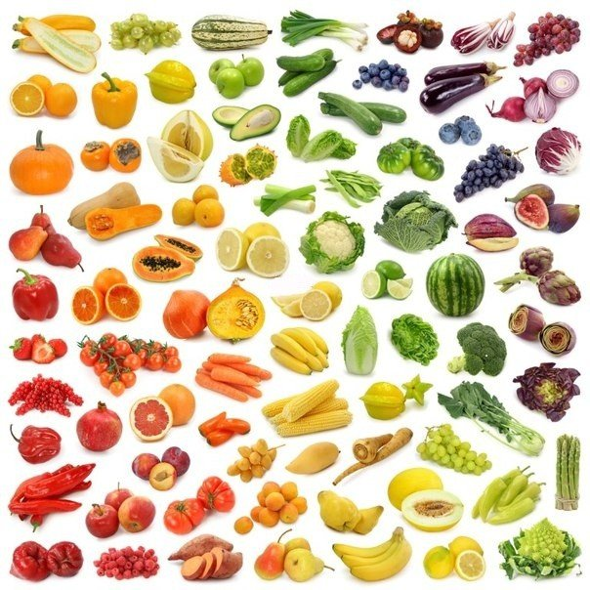
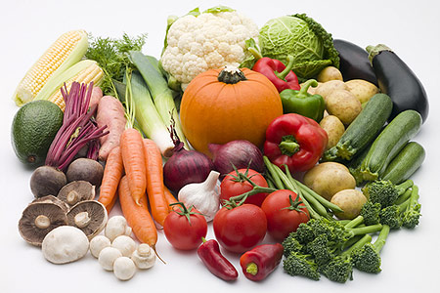
Что такое ‘цинга’
Цинга – давно забытое заболевание, возникающее при нехватке витаминов, авитаминозе

Slide 3
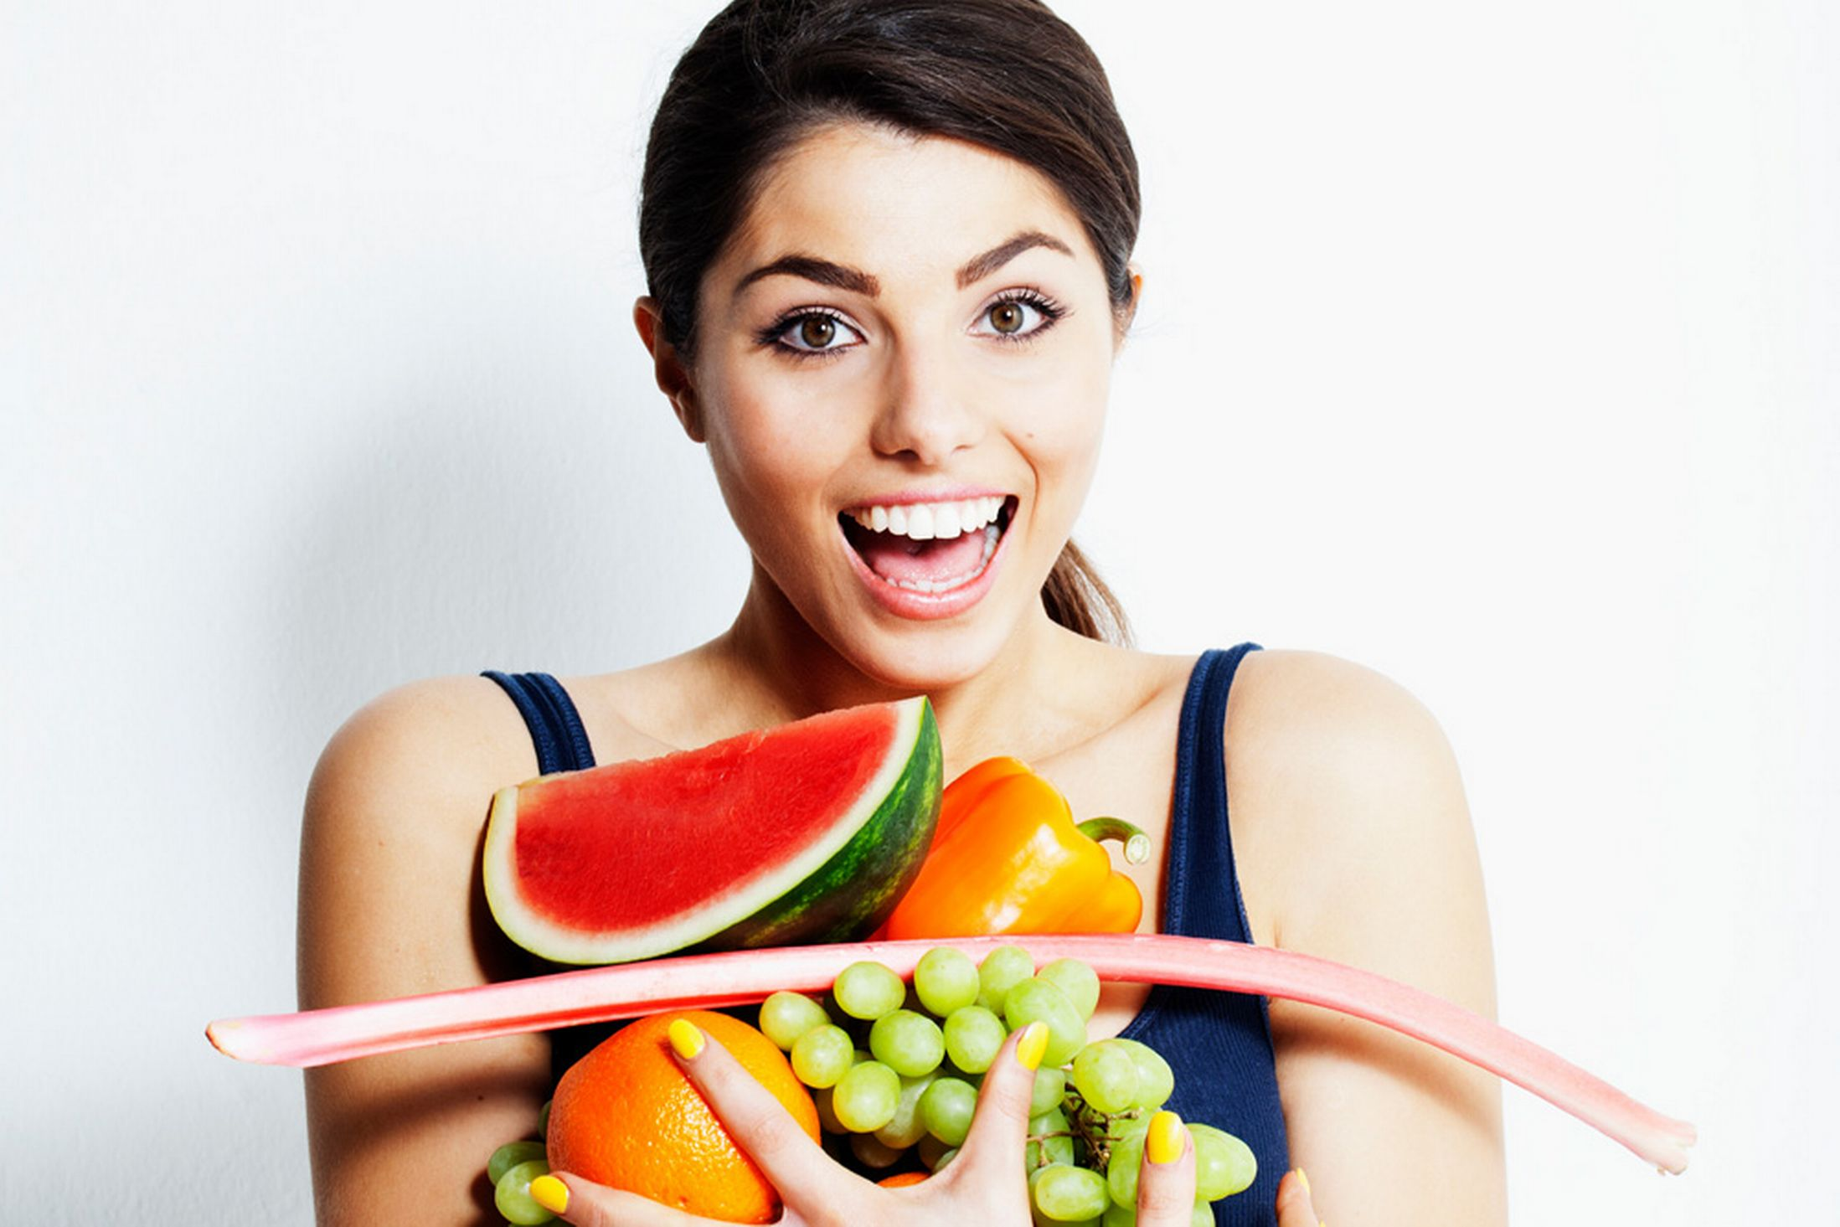
Почему люди болеют цингой.
Болезнь развивается на фоне нарушения элементов соединительной ткани, в том числе коллагена, приводящего к значительному снижению прочности сосудистых стенок. Нарушается структура:
костей,
хрящей,
снижение функций костного мозга.
Обычно симптомами цинги является витаминная недостаточность, в основном витамина С.

Slide 4
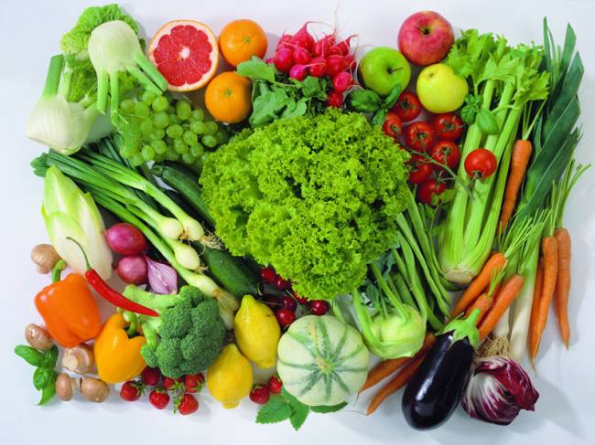
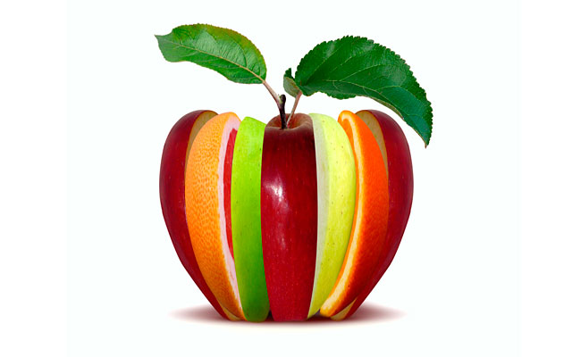
Симптомы цинги.
У заболевшего человека наблюдается:
воспаление слизистой оболочки десен,
общая слабость,
кровоизлияния в суставы,
кровоизлияния в мышцы,
кровоизлияния в подкожную клетчатку,
кровоизлияния во внутренние органы.

Slide 5
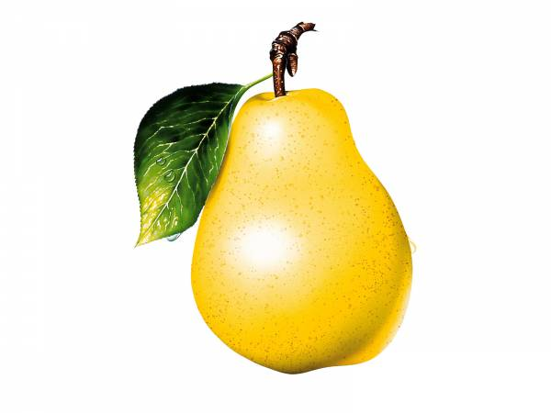
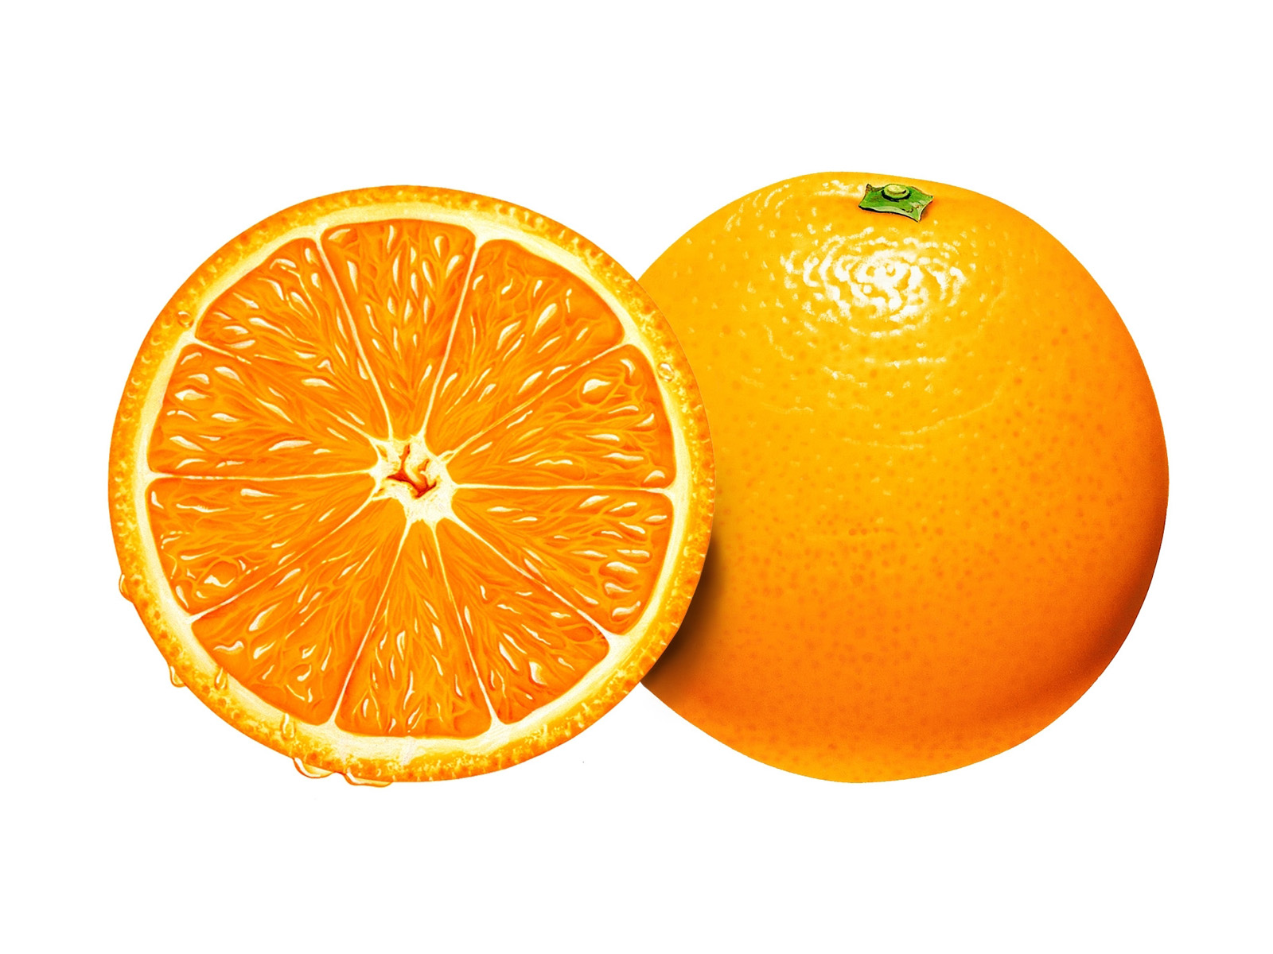
Заболевание цинга подразделяется на три стадии:
Легкая степень заболевания цингой
общее ощущение разбитости,
быстрая утомляемость,
слабость,
тянущие боли в икроножных мышцах,
десны становятся рыхлыми, кровоточат,
кожа шелушится.
Цинга
легкая
тяжелая
средней тяжести

Slide 6
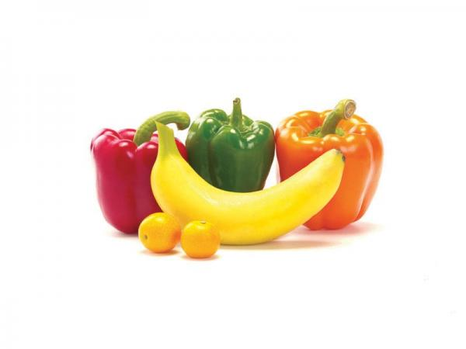
Заболевание цинга подразделяется на три стадии:
Цинга
легкая
тяжелая
средней тяжести
Средняя степень тяжести заболевания
кровоизлияниями вокруг волосяных фолликул на коже головы,
тело покрывается синяками,
десны характерным налетом,
зубы расшатываются, выпадают,
происходит увеличение шейных, подчелюстных лимфатических узлов.

Slide 7
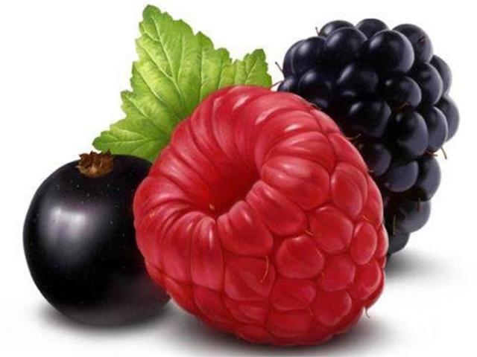
Заболевание цинга подразделяется на три стадии:
Цинга
легкая
тяжелая
средней тяжести
Третья, тяжелая стадия
Если человек не получает наполненную витаминами пищу, происходят:
обширные кровоизлияния в толщу мышц,
наблюдается понос с кровяными выделениями,
полное отсутствие аппетита,
наступает истощение,
анемия..

Slide 8
Излечить цингу можно приблизительно за месяц
Последствия болезни будут сказываться на здоровье относительно окрепшего, выздоровевшего человека на протяжении года.
Лечение :
профилактические меры,
правильный рацион питания человека, состоящий из свежей и квашеной капусты, чеснока, лимонов, черной смородины, цитрусовых фруктов.

Slide 9
Витамины - ценные вещества, Без них мы никуда. Чтоб здоровым, сильным, крепким быть, Нужно с витаминами дружить. Витаминов много - всех не перечесть, Но самые главные среди них есть. Без них не может организм существовать, Учиться, работать, отдыхать.

Slide 10
Источники

Slide 11
Спасибо за внимание!
Помните о витаминах!

